Slide 2
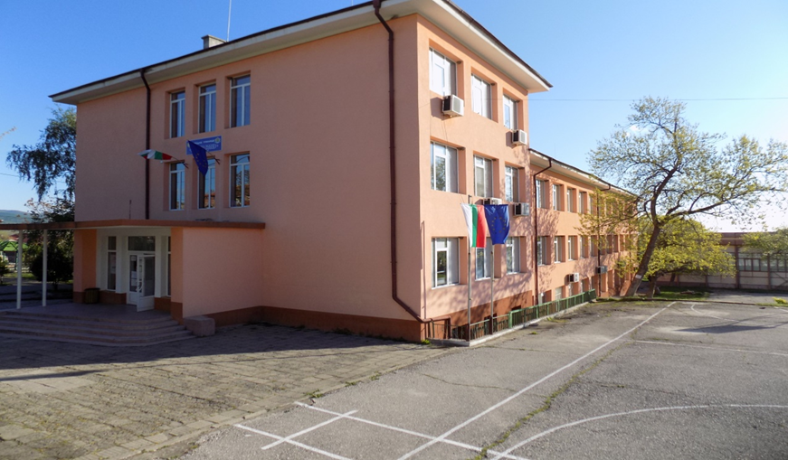
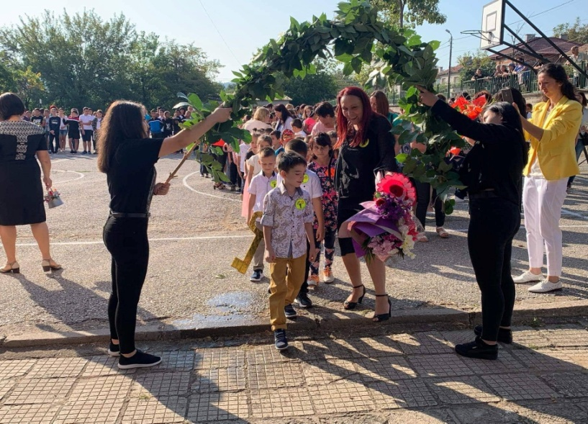
Училище с бъдеще

Slide 3
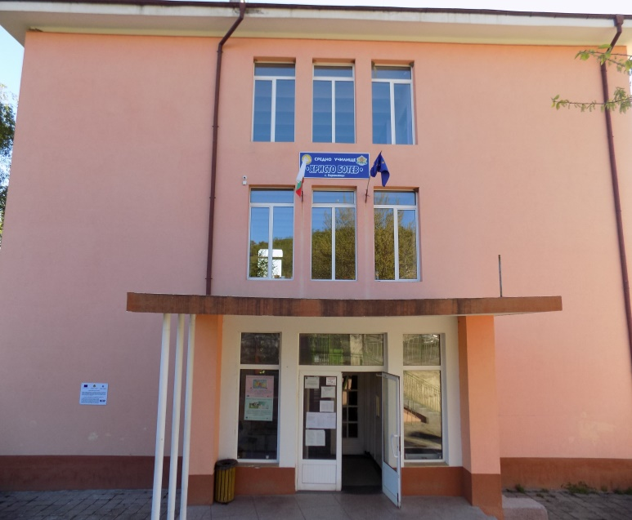
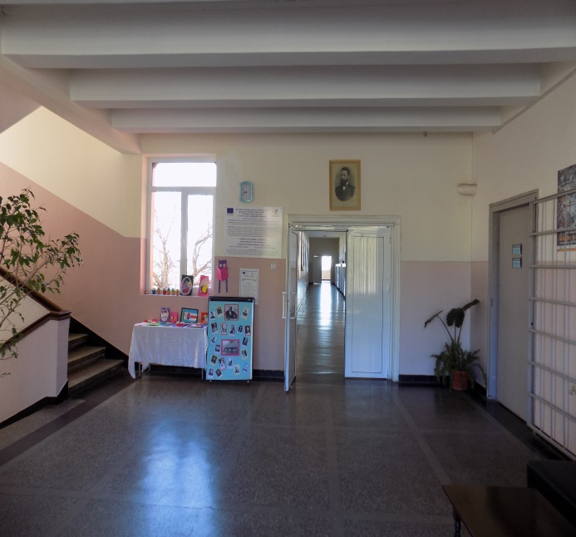
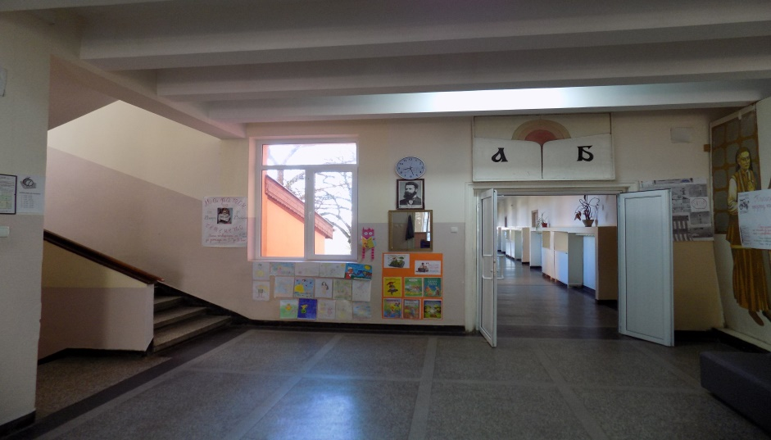
Модерна сграда

Slide 4
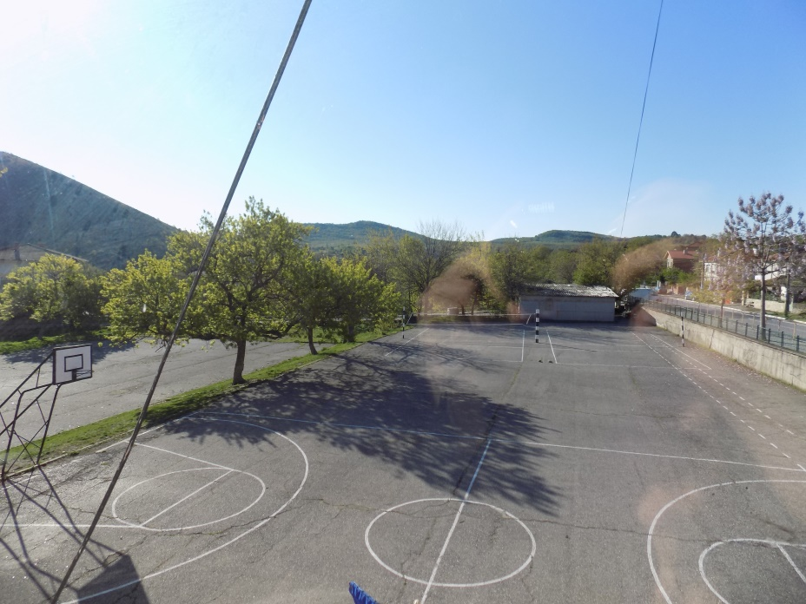
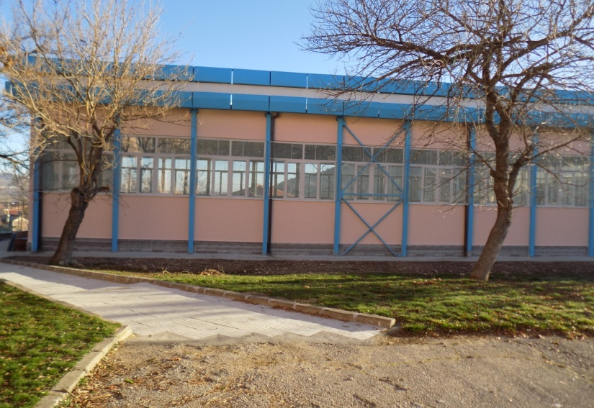
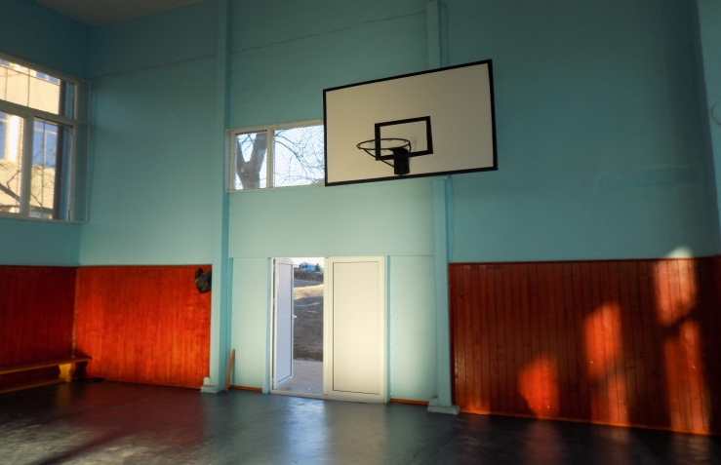
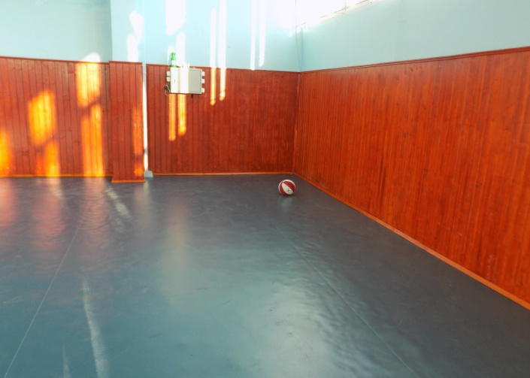
Просторни игрища за футбол, баскетбол и волейбол
Голям физкултурен салон

Slide 5
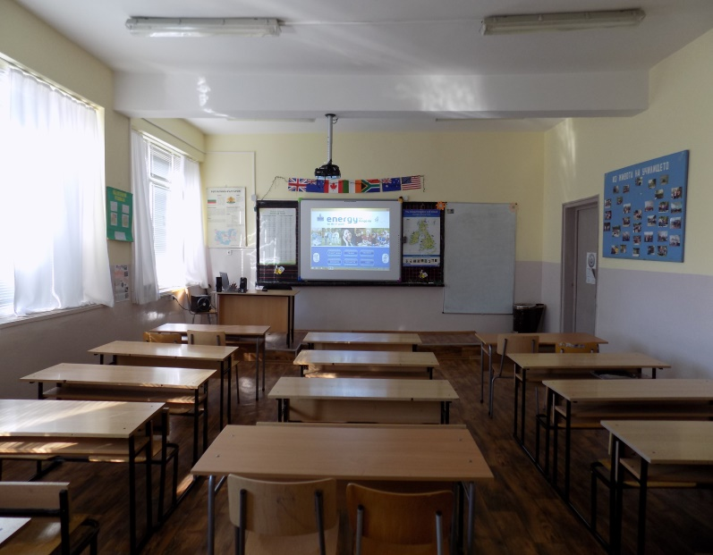
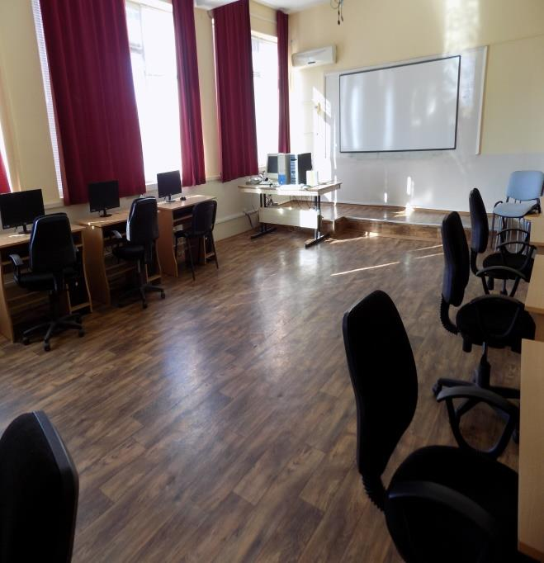
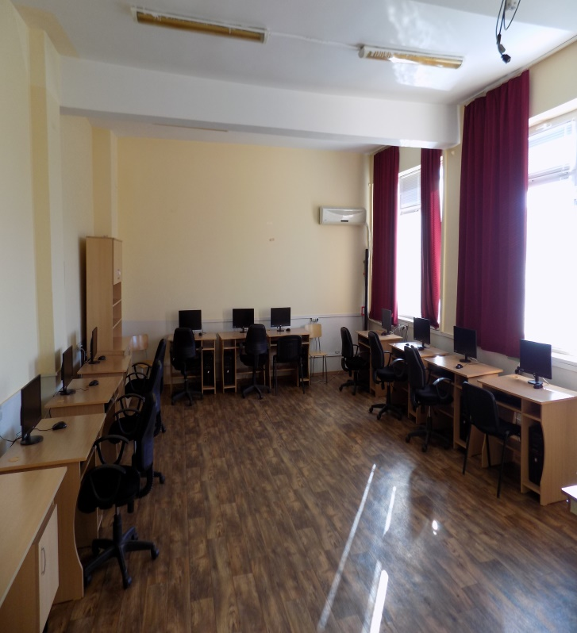
Кабинети, оборудвани с мултимедийни проектори и интерактивна дъска

Slide 6
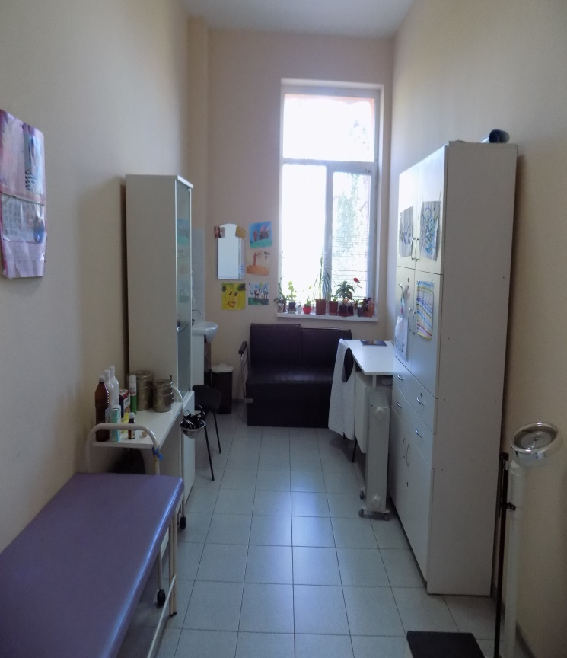
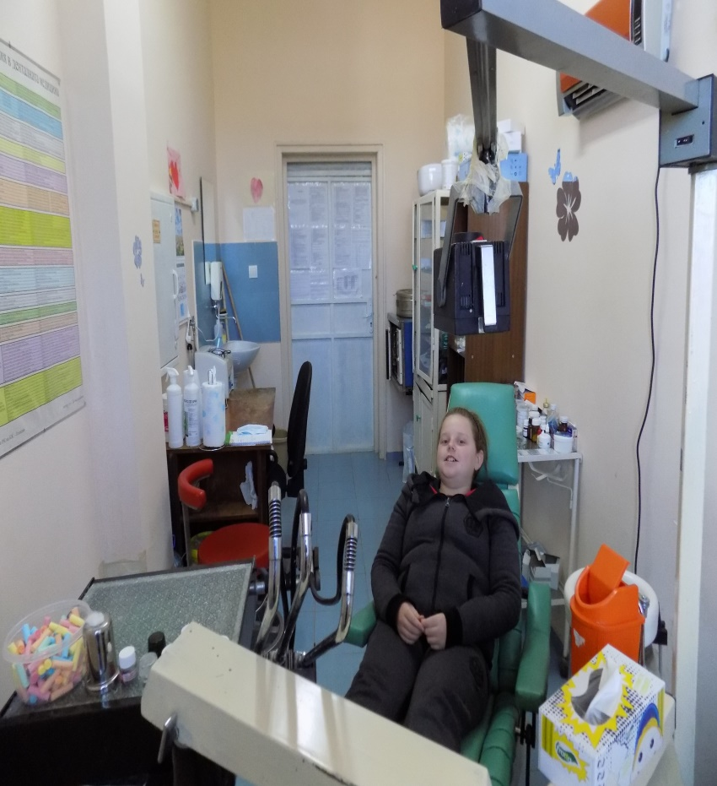
Квалифициран медицински персонал

Slide 7
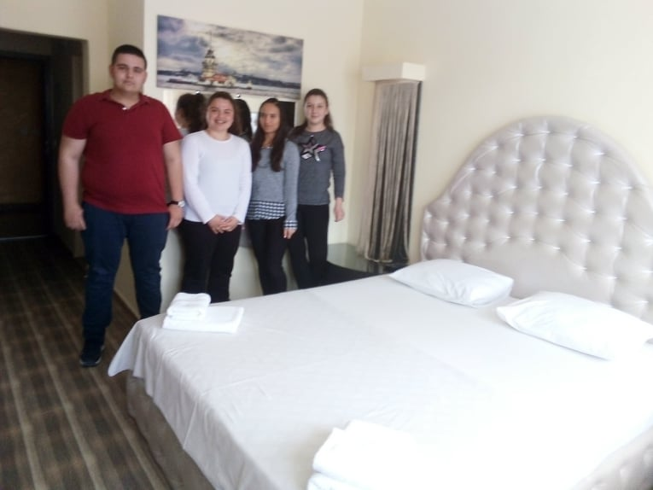
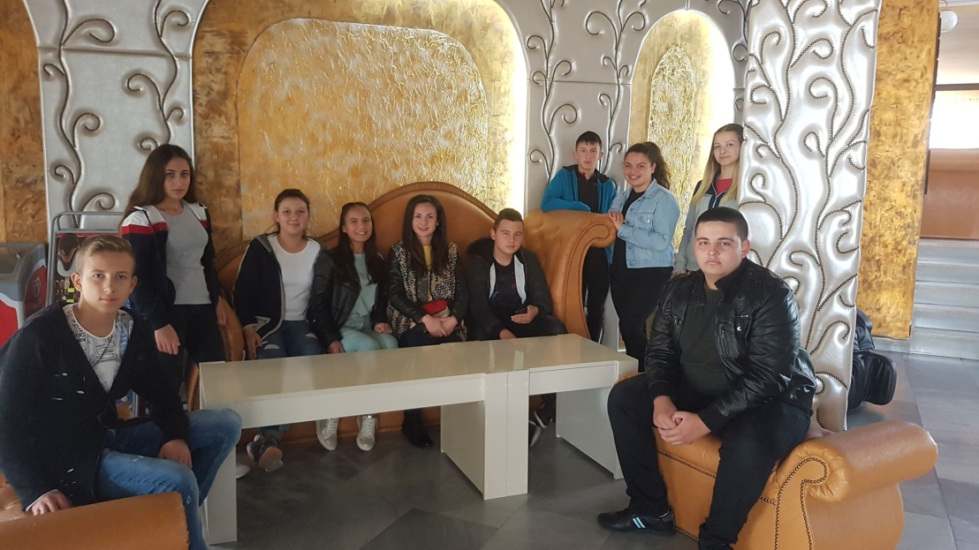
Професия “Хотелиер”
на практика…

Slide 8
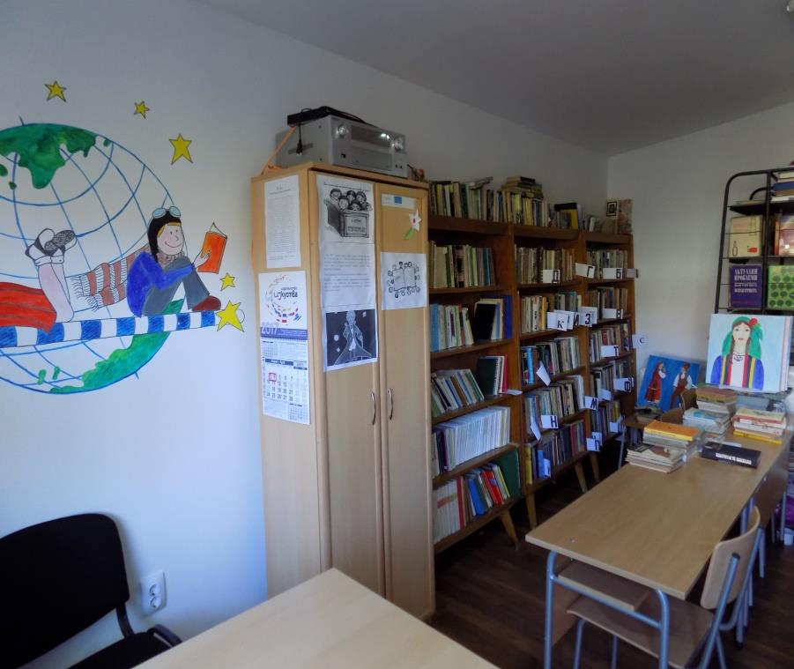
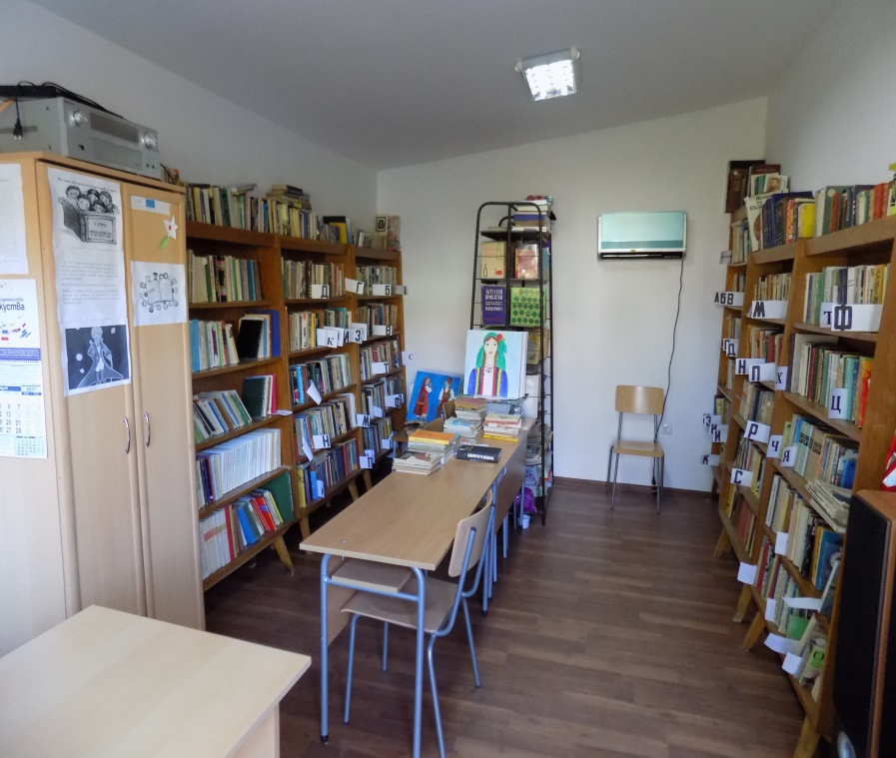
Уютна библиотека с произведения на много автори на различни теми

Slide 9
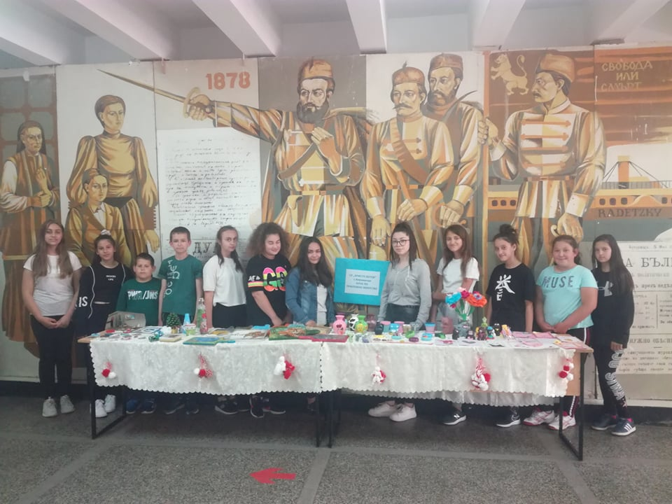
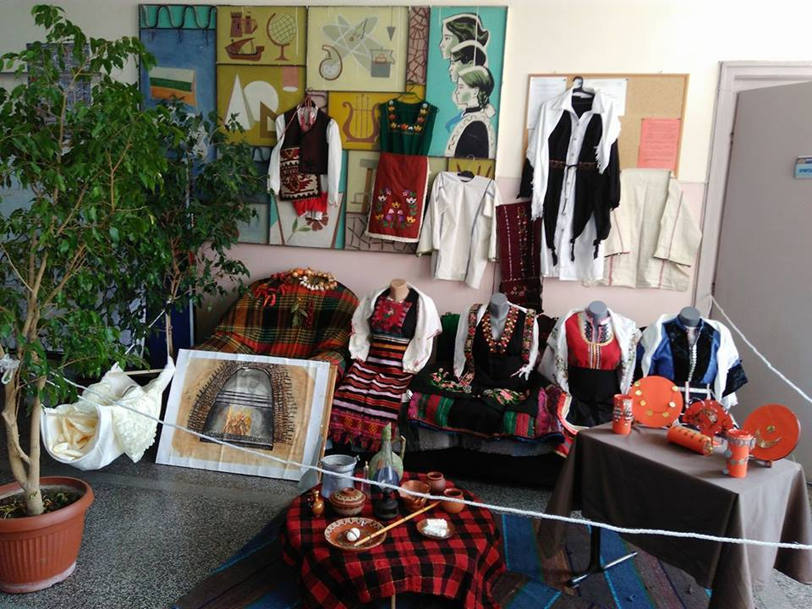
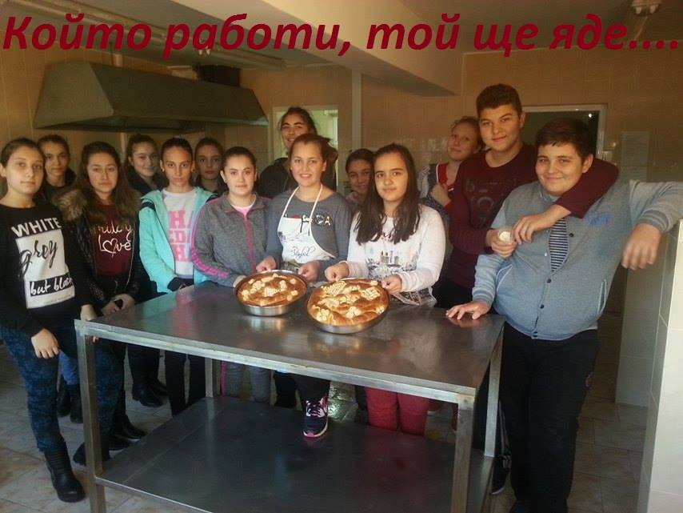
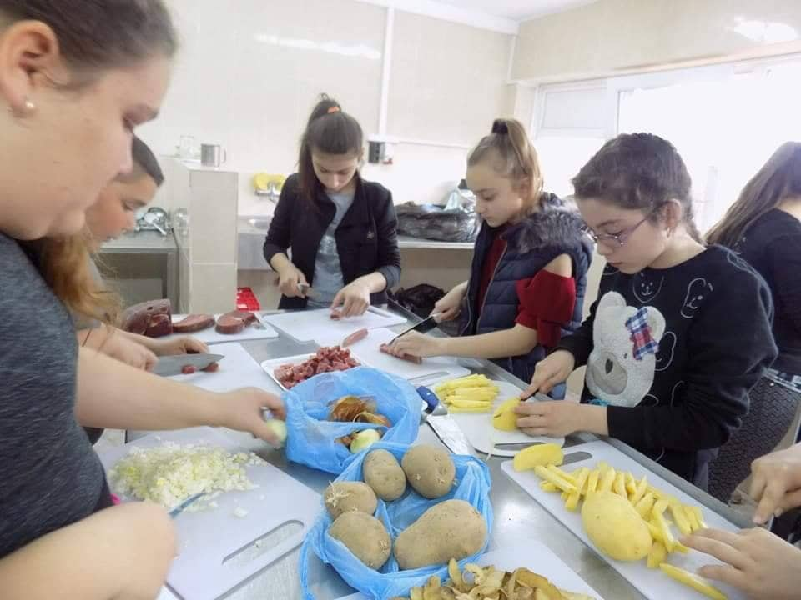
Участия в различни европейски проекти и извънкласни дейности

Slide 10
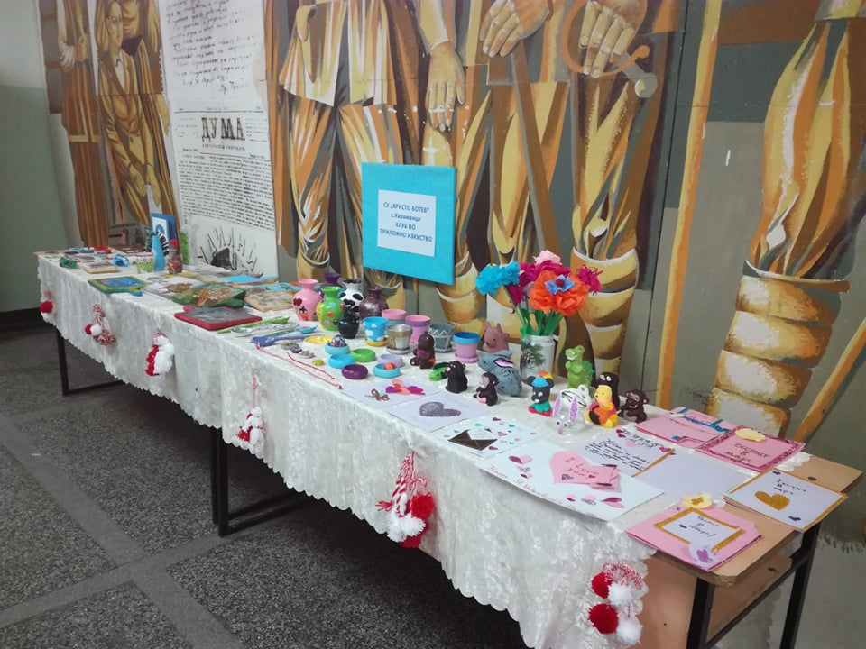
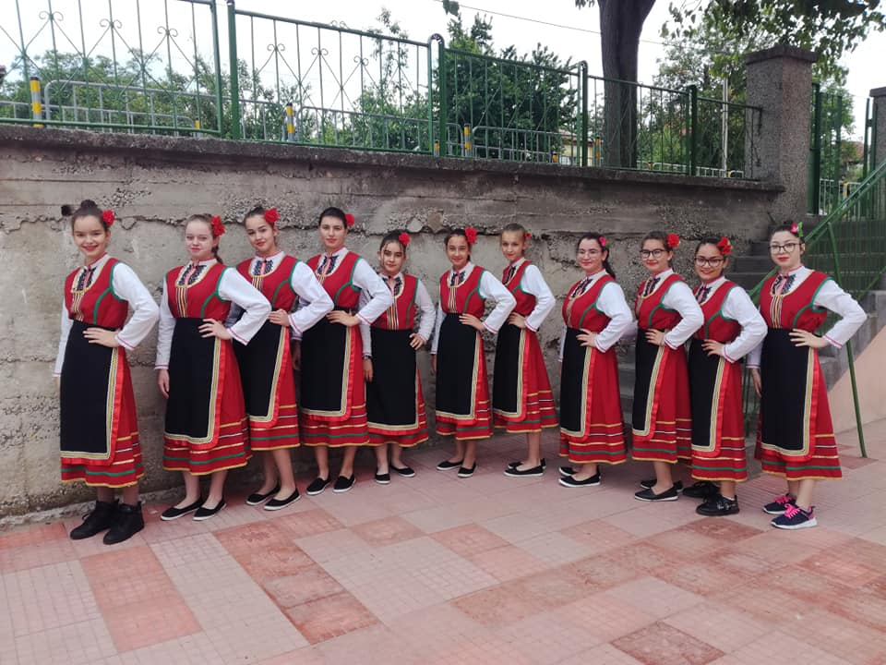
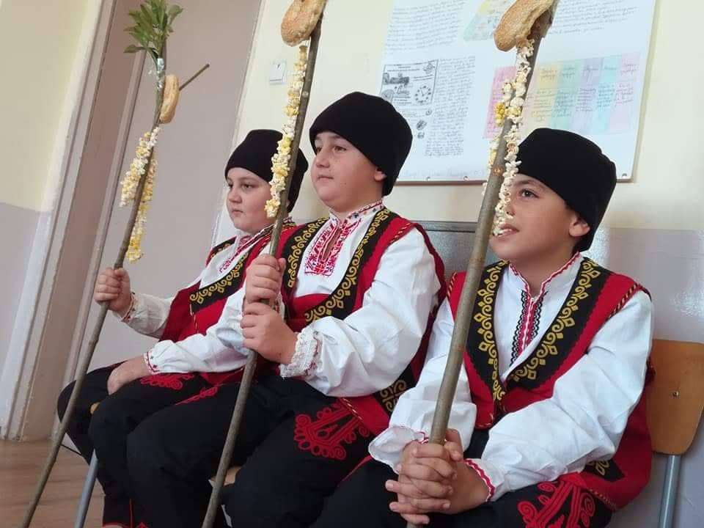
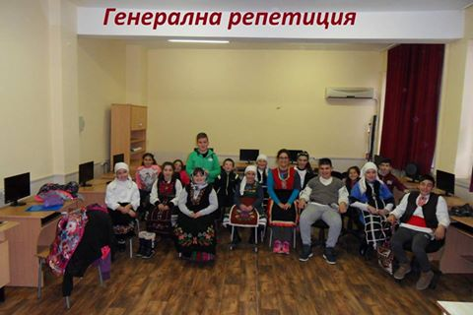

Slide 11
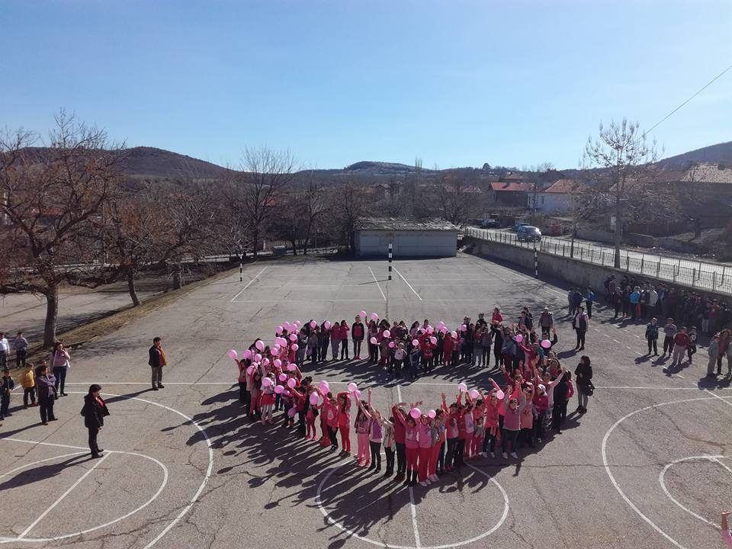
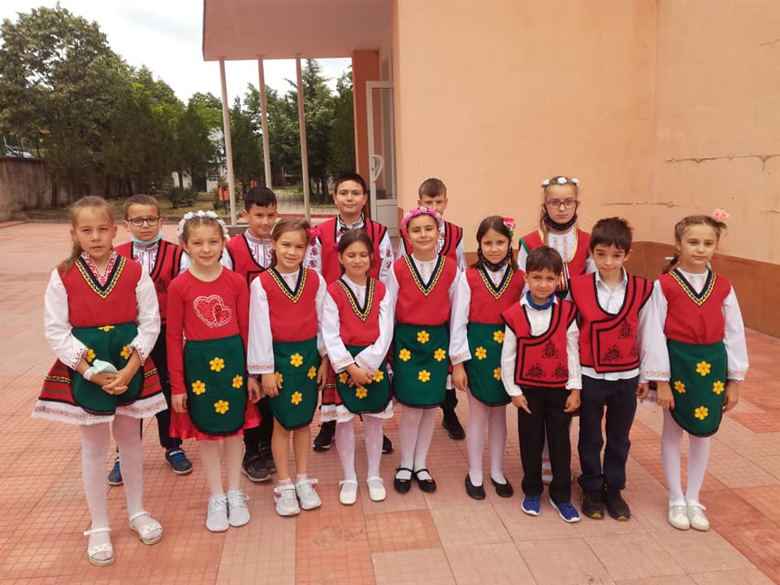
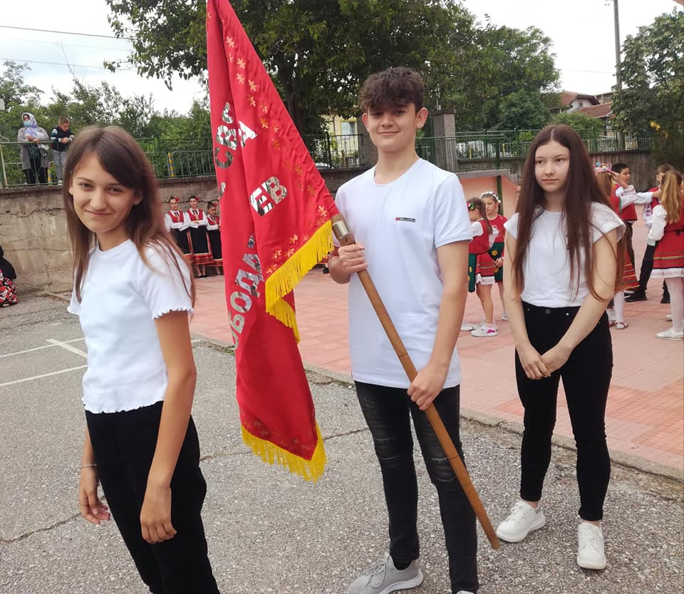
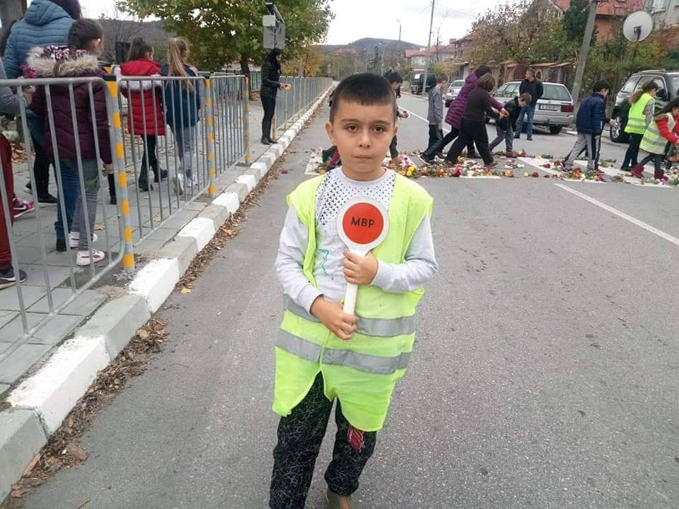
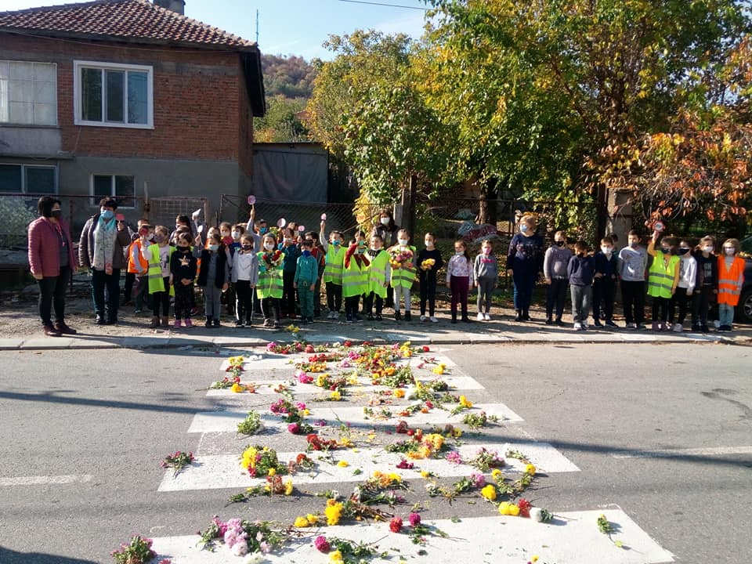
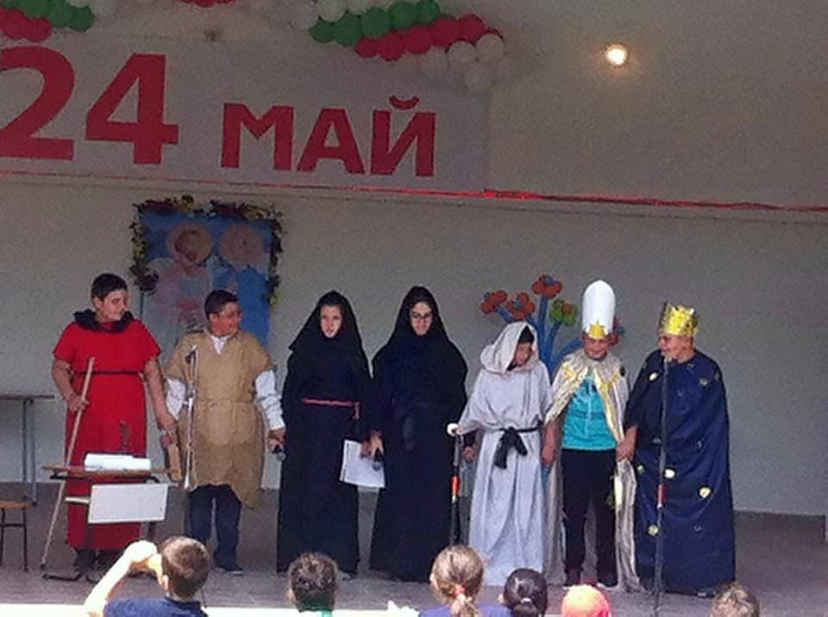

Slide 12
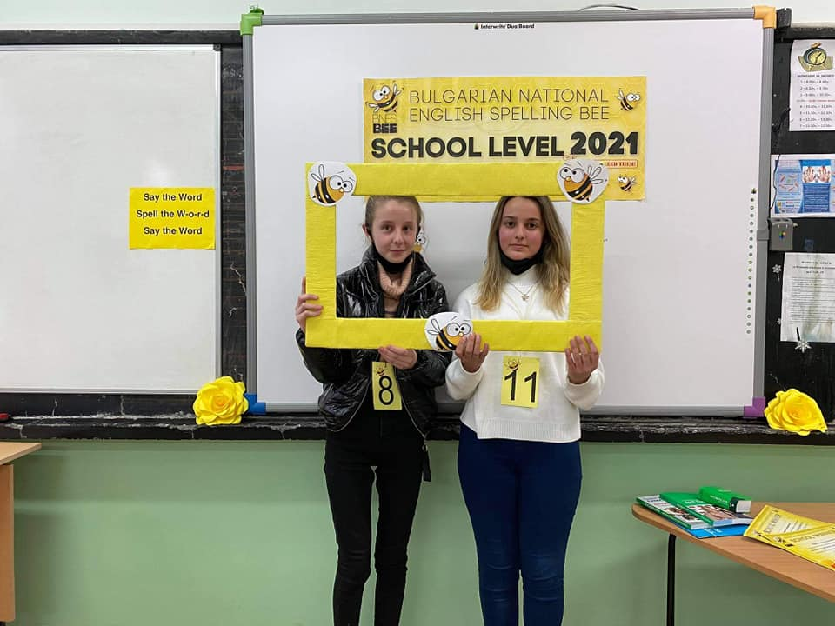
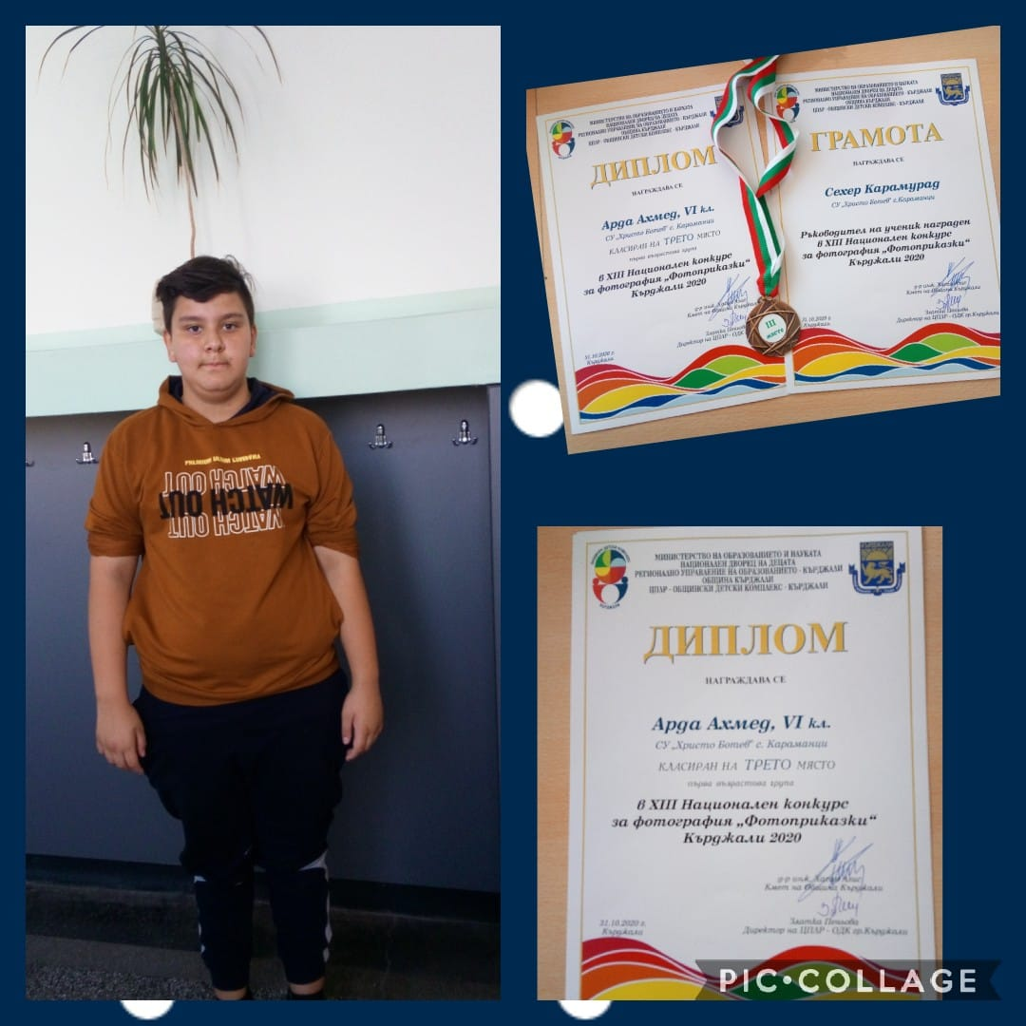
Нашите постижения

Slide 13
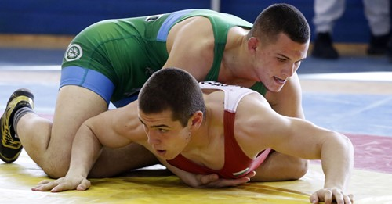
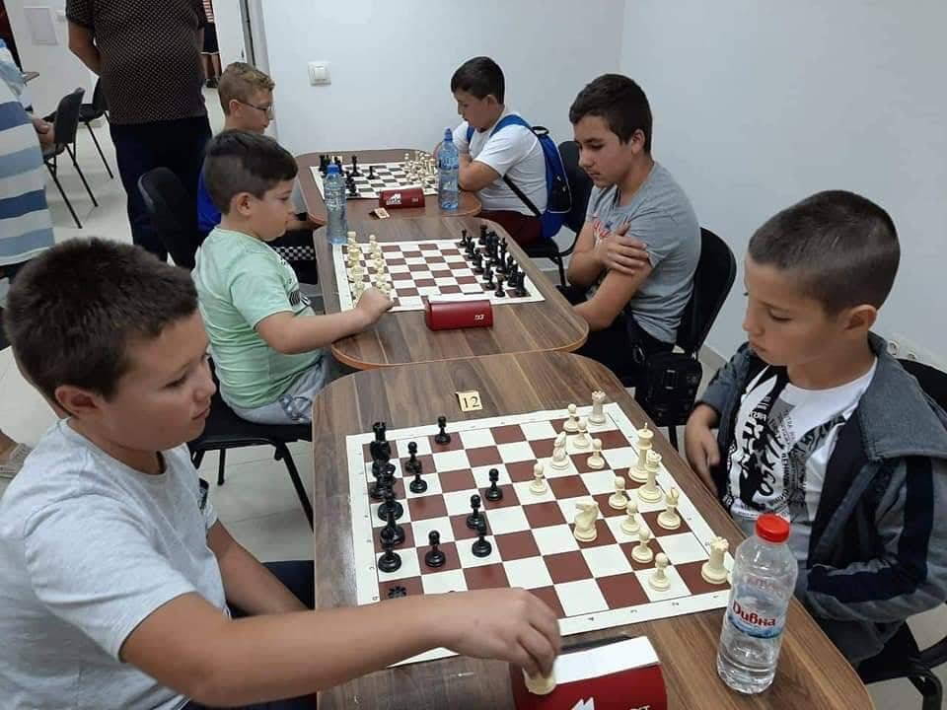
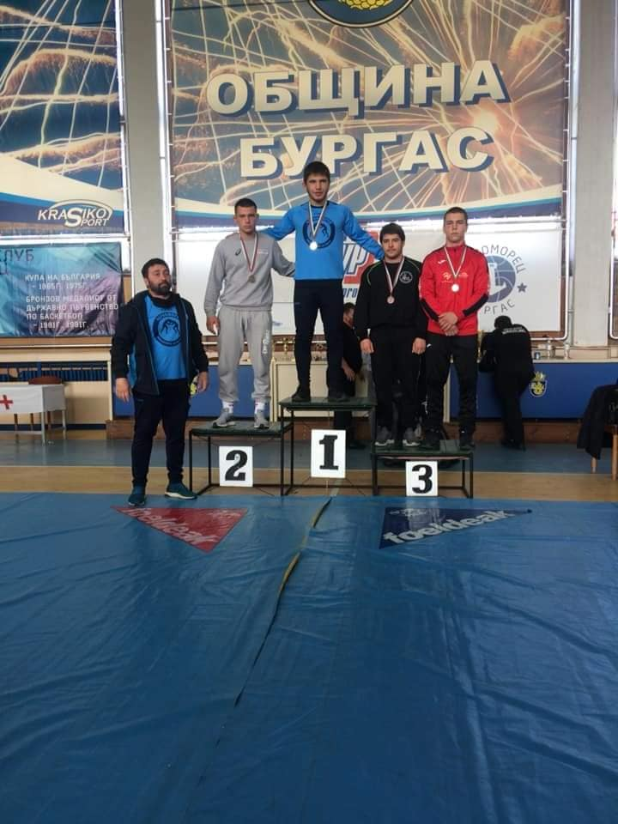
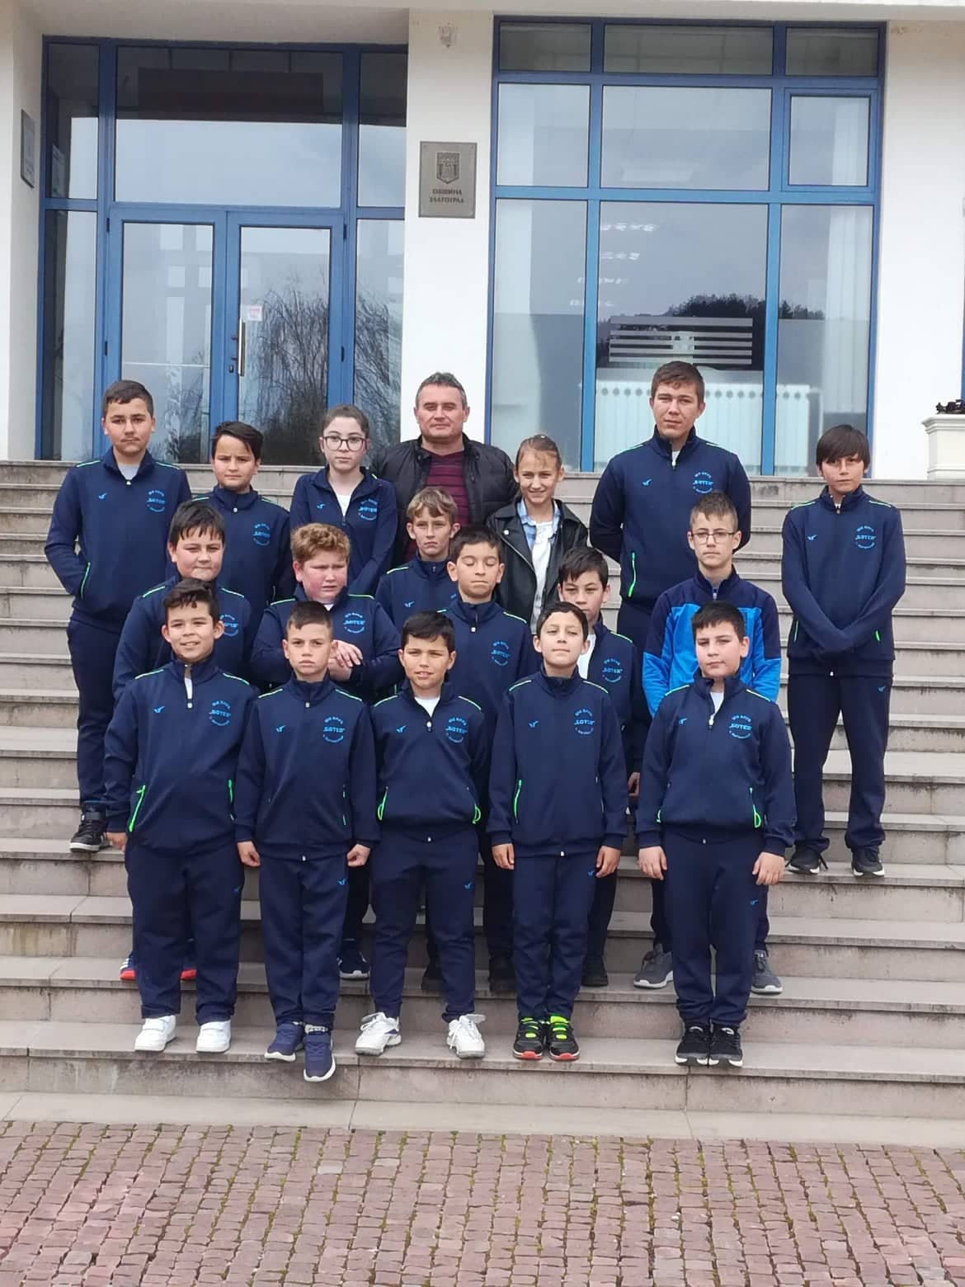
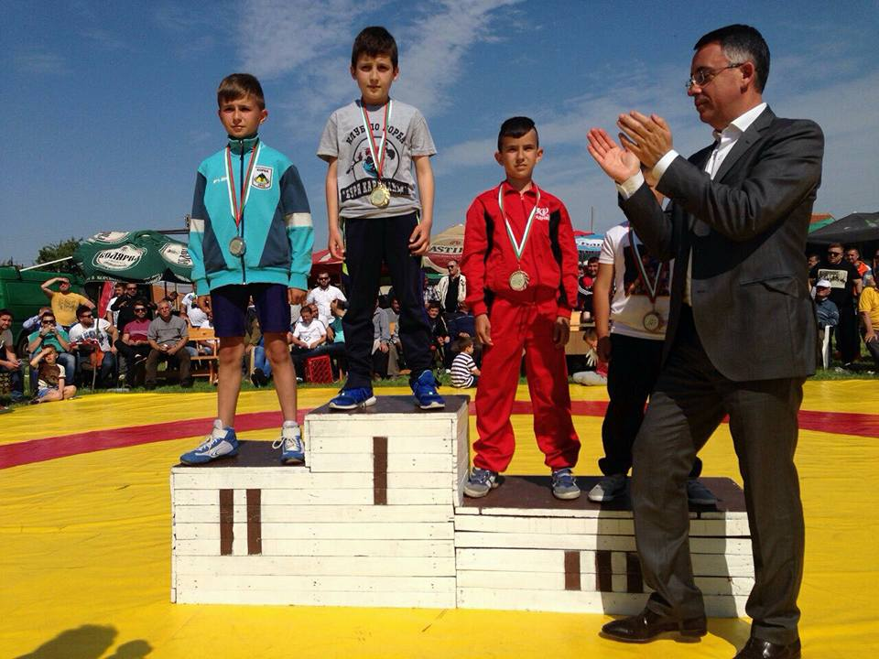

Slide 14
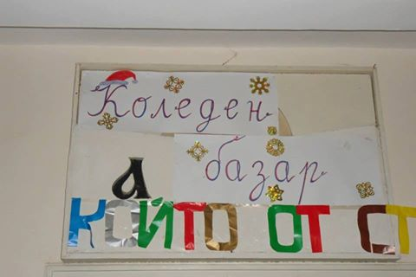
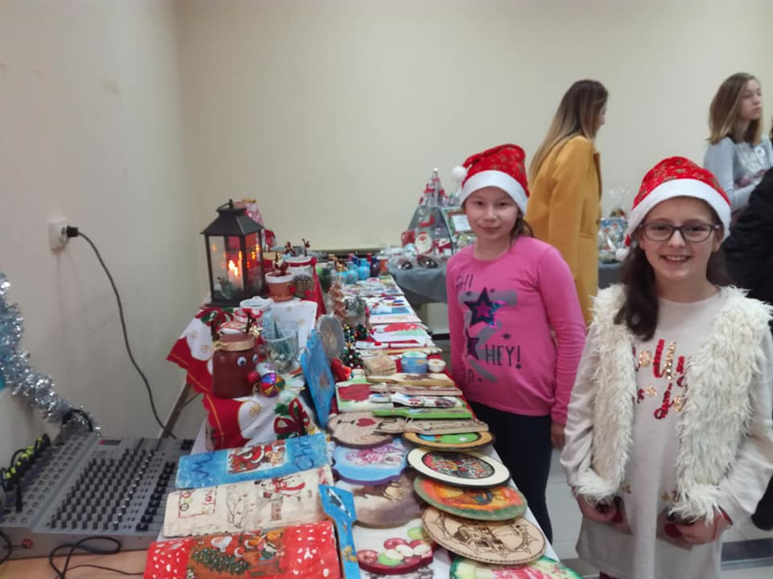
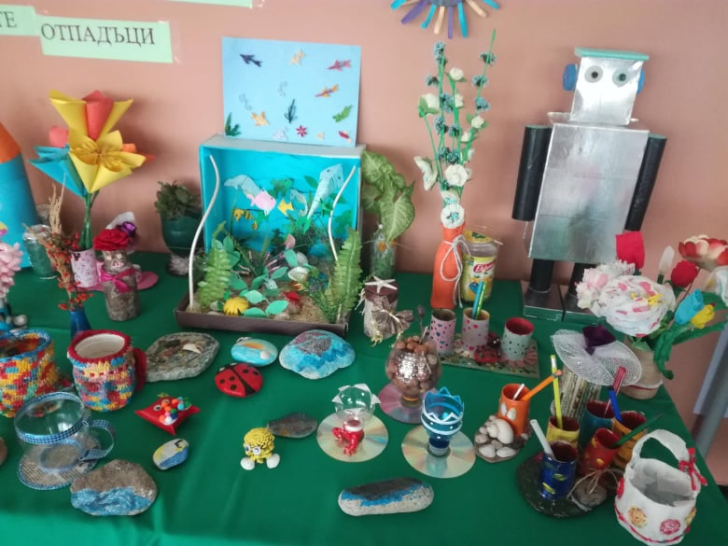
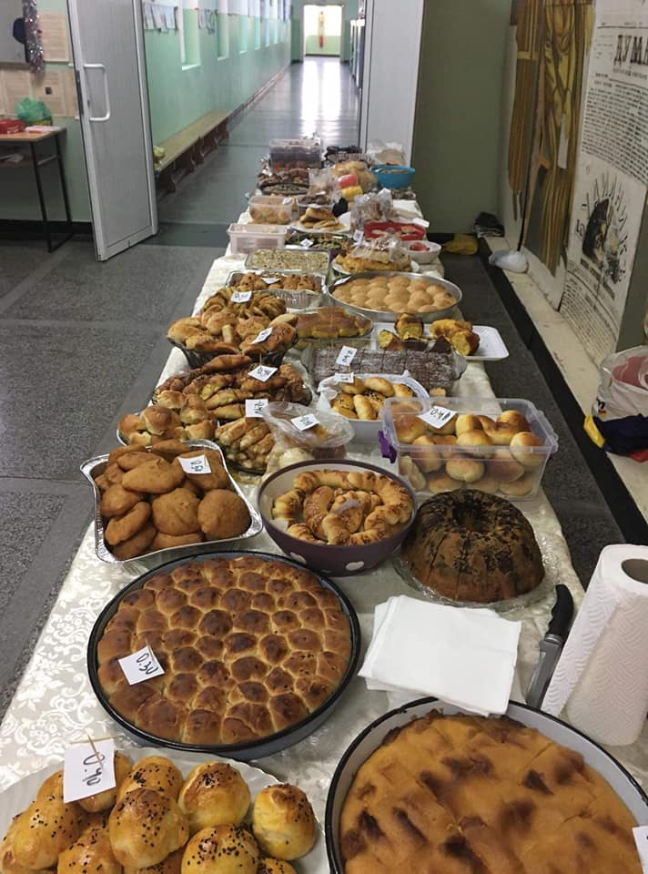
Благотворителност

Slide 15
НАШАТА
ВИЗИЯ
ДЪЛГОЛЕТНА ТРАДИЦИЯ
МОДЕРНО НАСТОЯЩЕ
УСПЕШНА РЕАЛИЗАЦИЯ
ПЕРСПЕКТИВНО БЪДЕЩЕ

Slide 16
НАШАТА МИСИЯ
УСПЯВАЩ
МОЖЕЩ
ЗНАЕЩ
УЧЕНИКЪТ

Slide 17
ПРИЕМ ЗА 2021/2022
УЧЕБНА ГОДИНА
След завършен VІІ клас

Slide 18
ТОВА, КОЕТО ПРЕДЛАГАМЕ:
ПРОФЕСИЯ: ”Хотелиер”
СПЕЦИАЛНОСТ: ”Организация на дейностите в места за настаняване”
дневна форма на обучение;
1 паралелка;
26 ученици;
с разширено изучаване на английски език;
5- годишен срок на обучение

Slide 19
ТОВА, КОЕТО ПОЛУЧАВАТЕ:
След завършен 12-ти клас:
Диплома за средно образование (при издържан държавен зрелостен изпит);
Свидетелство за професионална квалификация (при издържан изпит за професионална квалификация);
Учениците придобиват знания и умения за управление и обслужване на хотела - основни и допълнителни туристически услуги.

Slide 20
Професията „Управител на хотел“ е…
Мечта
Стил
Изява
Общуване
Самочувствие
Просперитет
Популярност
Начин на живот
Интеграция в обществото
Повишаване на жизнения стандарт

Slide 21
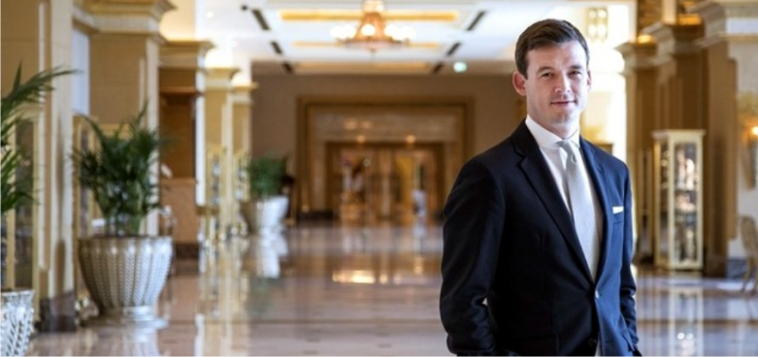
Професионална реализация
Управител хотел
Управител пансион
Управител мотел
Управител къща за гости
Управител къмпинг
Ръководител на отдел
Администратор в хотел
Рецепция в хотел

Slide 22
Управител на хотел

Slide 23
С Т А Ж
в едни от
най-престижните хотели в Минерални бани

Slide 24
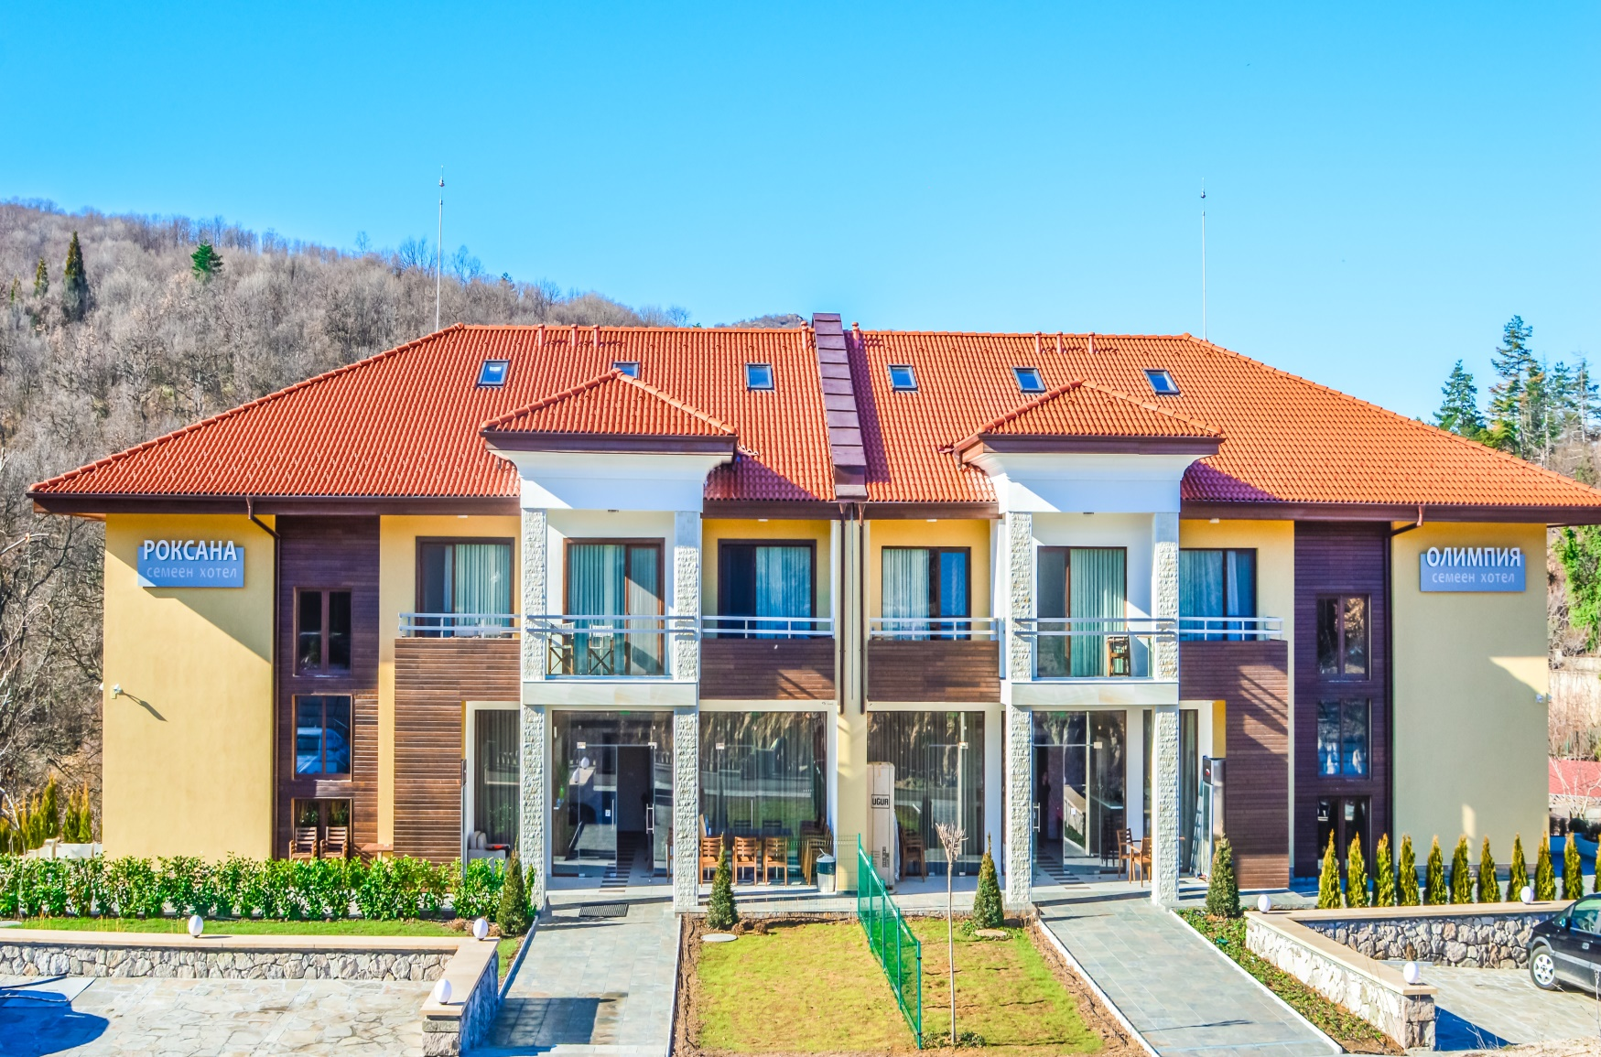
Хотели
„Роксана“ и „Олимпия

Slide 25
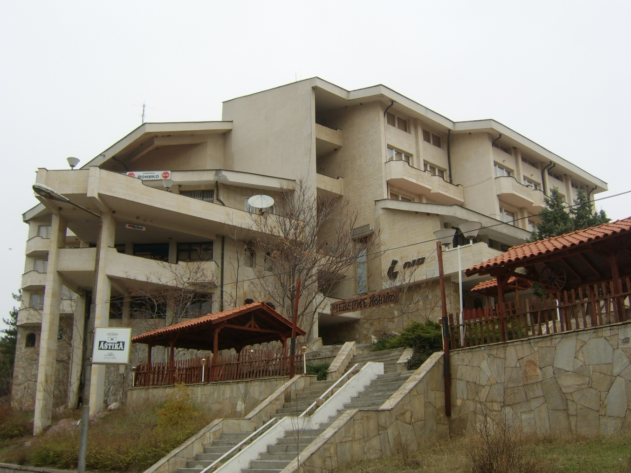
Хотел „Йонико“

Slide 26
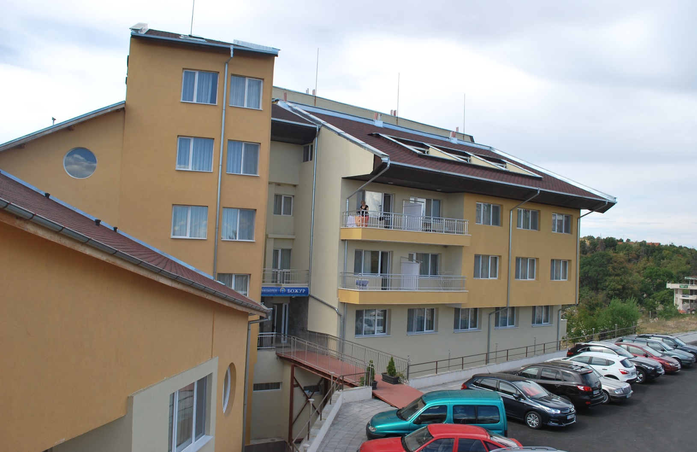
БХ „Божур“

Slide 27
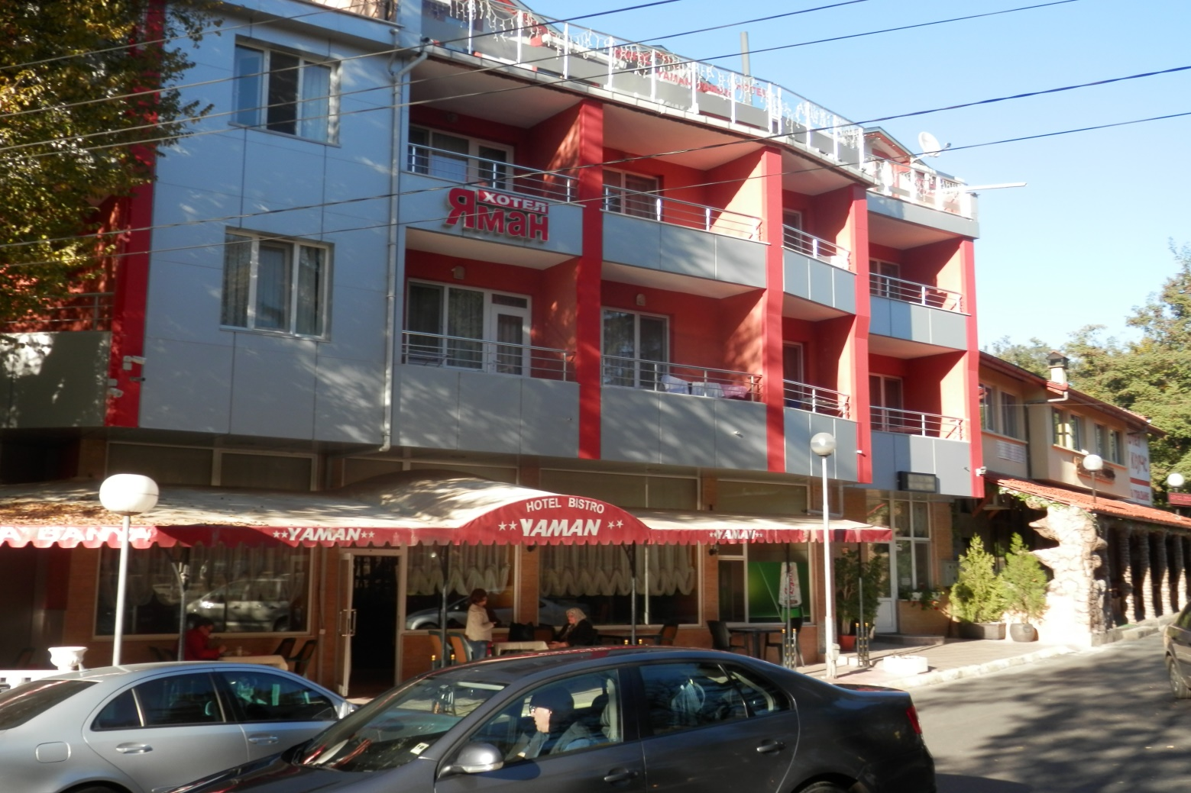
Хотел „Яман“

Slide 28
Компетенции, придобивани в процеса на обучение:
Работа в екип
Умение за комуникиране на чужд език
Познания относно технологията на хотелиерското обслужване
Знания и умения в областта на хотелиерският мениджмънт
Умения за работа с компютри и ползване на програмни продукти

Slide 29
ПРИЕМНИ ИЗПИТИ
Тест по български език и литература: 16.06.2021г.
Тест по математика: 18.06.2021г.
Обявяване на резултати от тестове до 28.06.2021г.

Slide 30
Максимален бал: 500 точки
Балът се образува от:
Удвоената оценката от изпита по български език и литература в точки (максимален брой – 200 т.);
Удвоената оценка от изпита по математика в точки (максимален брой – 200 т. );
Оценката по първи чужд език от в точки (максимален брой – 50 т.);
Оценката по география в точки (максимален брой – 50 т.).
Скала за превръщане на оценките в точки:
Отличен 6 се приравнява на 50 точки;
Много добър 5 се приравнява на 39 точки;
Добър 4 се приравнява на 26 точки;
Среден 3 се приравнява на 15 точки.

Slide 31
КЛАСИРАНЕ И ЗАПИСВАНЕ
 | I класиране | II класиране | III класиране
Подаване на документи | 05-07.VII.2021г. | до 16.VII.2021г. | 26-27.VII.2021г.
Обявяване на резултати | до 13.VII.2021г. | до 20.VII.2021г. | 29.VII.2021г.
Записване | до 16.VII.2021г. | до 22.VII.2021г. | 30.VII.2021г.
Обявяване на свободни места | -------- | 23.VII.2021г. | до 02.VIII.2021г.
Попълване на незаетиете места след трети етап на класиране и записване | -------- | -------- | до 10.IХ.2021г.

Slide 32
Необходими документи за записване в училище:
Свидетелство за завършено основно образование.
Оригинал на медицинско свидетелство, издадено от лекуващ лекар, удостоверяващо, че избраните професии не са противопоказни на здравословното състояние на ученика.
Три снимки за документи / матирани/.

Slide 33
Защо си Заслужава да ни изберете:
Атрактиктивна специалност!
Отлична материална база!
Дисциплина и хигиена
без конкуренция!
Креативни преподаватели!

Slide 34
Адрес:
с. Караманци
ул. „Първа“№25
общ. Минерални бани
обл. Хасково
тел.: 03709/2266
sou_karamanci@abv.bg

Slide 35
Успех!

